Slide 1

Cada obra sabe
de dónde viene
Visuales de marca y del prototipo de Brai. 31 de octubre de 2026.
Notes:
Todas las imágenes de esta presentación están también como PNG en la carpeta visuales/ del repositorio.

Slide 2



El enso: un trazo que casi se cierra
ISOTIPO
Color
Una tinta, fondo oscuro
Una tinta, impresión barata
El hueco va siempre a las 2 en punto. El punto dorado lo cierra: es el último gesto, el que verifica. Mínimo 8 mm.

Slide 3
Seis colores, un solo acento
COLOR
Terracota
#C06E52
Terracota botón
#A2563D
Tinta carbón
#2B2622
Logo y superficies grandes
Botones, links, texto chico
Texto y fondos oscuros
Dorado
#C9A24B
Lienzo
#F6F1EA
Verde sabio
#5E6C52
Solo "obra registrada", nunca texto
Fondos
Texto secundario y etiquetas

Slide 4
Tres voces
TIPOGRAFÍA
GALERÍA · FRAUNCES
Obras con historia
Títulos y nombres de obra
TALLER · SCHIBSTED GROTESK
Cada obra lleva su historia, su artista y su dueño.
Texto e interfaz
REGISTRO · IBM PLEX MONO
BRAI-0007 · Óleo sobre tela · 60 × 80 cm · 2026
Registro, fechas, ficha y códigos

Slide 5



Punto, el sello que todo lo recuerda
MASCOTA
Tranquilo
Toque
Feliz
Duda
Parpadea y te sigue con los ojos
Al tocarlo salen las ondas del NFC
Cuando registras una obra
Página no encontrada
Hecho del producto, como el muñeco de Michelin está hecho de llantas: es el sello que va detrás del cuadro. De Clawd, la mascota de Claude Code, tomamos el color plano, los ojos sin boca y las patitas. Nunca interrumpe y nunca sale en la página de la obra.

Slide 6
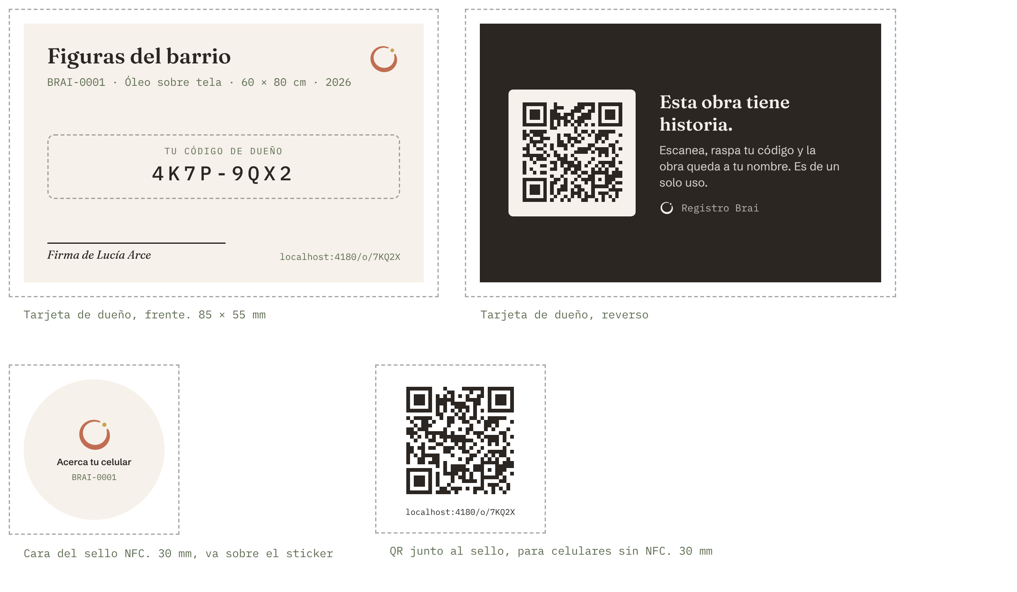
Lo que toca el comprador
PIEZAS FÍSICAS
Tarjeta de dueño. 85 × 55 mm, firmada a mano, con el código bajo raspadita.
Sello NFC. 30 mm, detrás del cuadro. Se rompe si lo despegan.
QR. Junto al sello, para celulares sin NFC.
Para imprimir en tamaño real: visuales/imprimir/piezas-BRAI-0001-carta.pdf

Slide 7
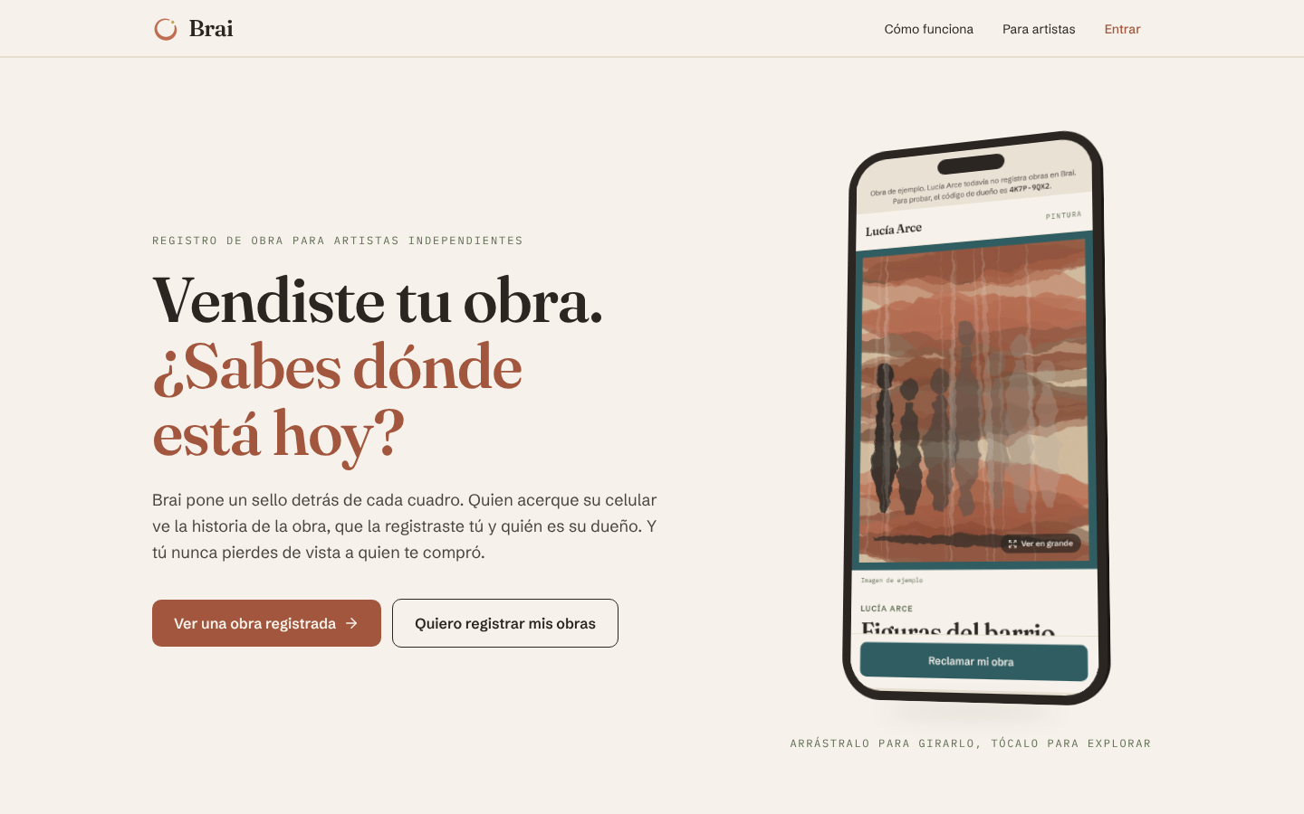
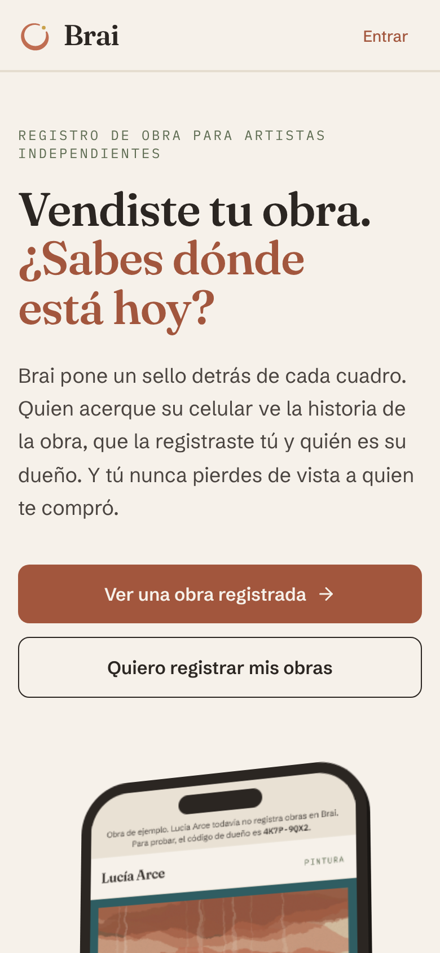
Vendiste tu obra. ¿Sabes dónde está hoy?
LANDING

Slide 8
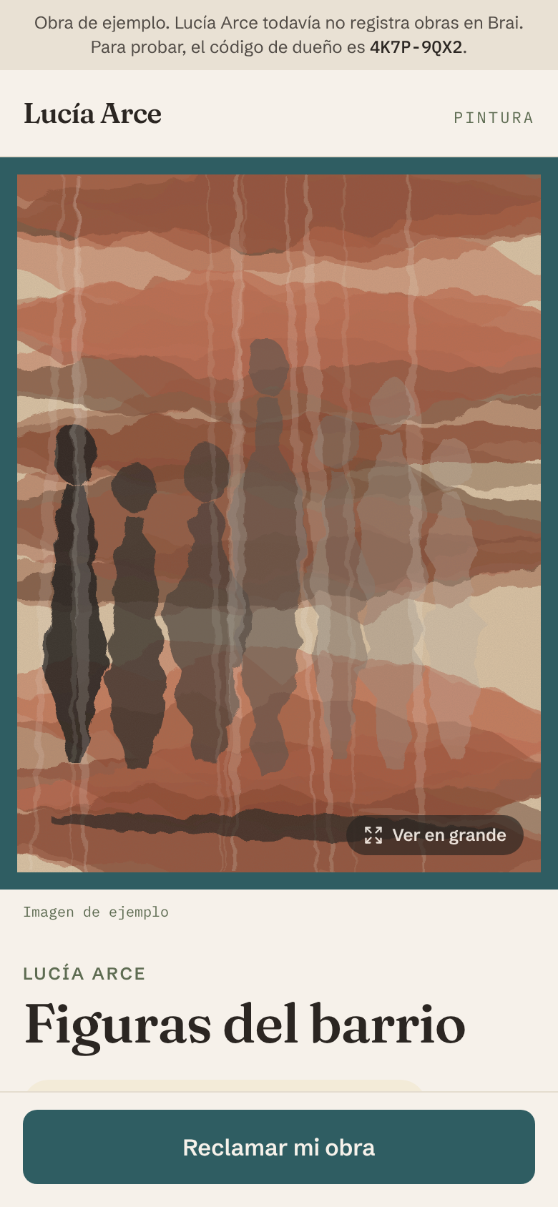
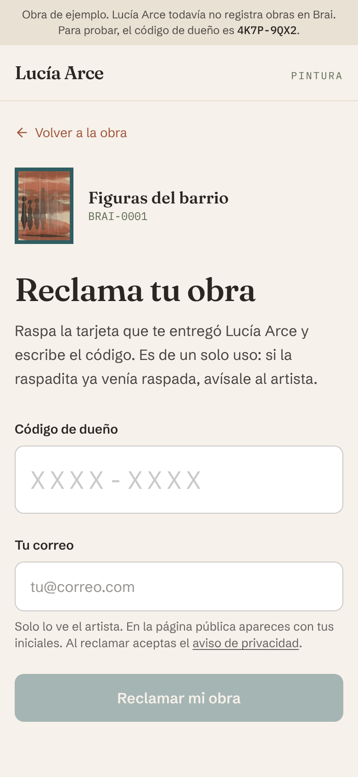
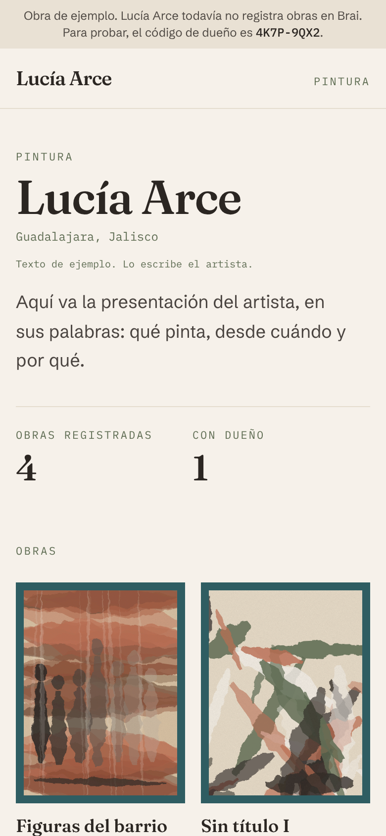
La página de la obra, como una cédula de museo
LO QUE VE EL COMPRADOR
Del lado del comprador manda el artista: su nombre, su color, su historia. Brai solo firma abajo con el sello Registro Brai.
Toca el sello y se abre la obra
Raspa su código y la reclama
Ve las demás obras del artista

Slide 9
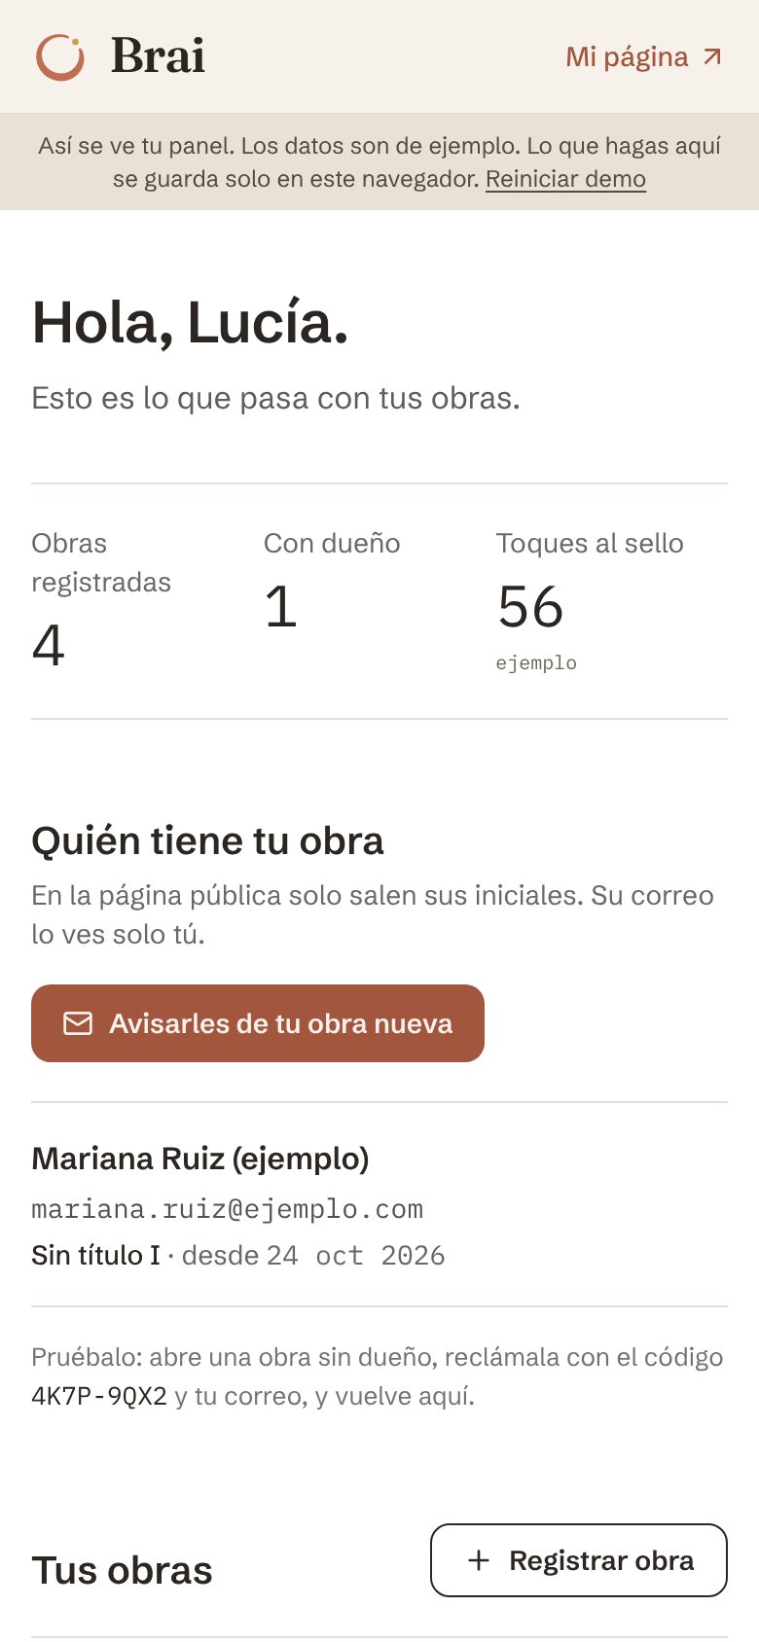
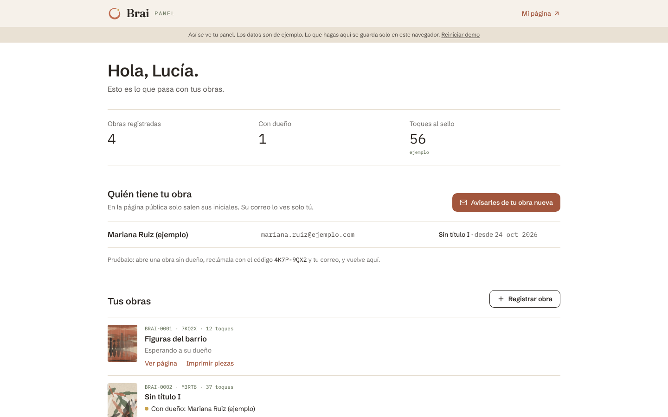
Tu panel te dice quién tiene cada obra
LO QUE VE EL ARTISTA
Quién tiene tu obra, con su correo.
Avisar a tus coleccionistas de tu obra nueva.
Registrar una obra con foto.
En la demo, si alguien reclama una obra, su correo aparece aquí al momento.

Slide 10
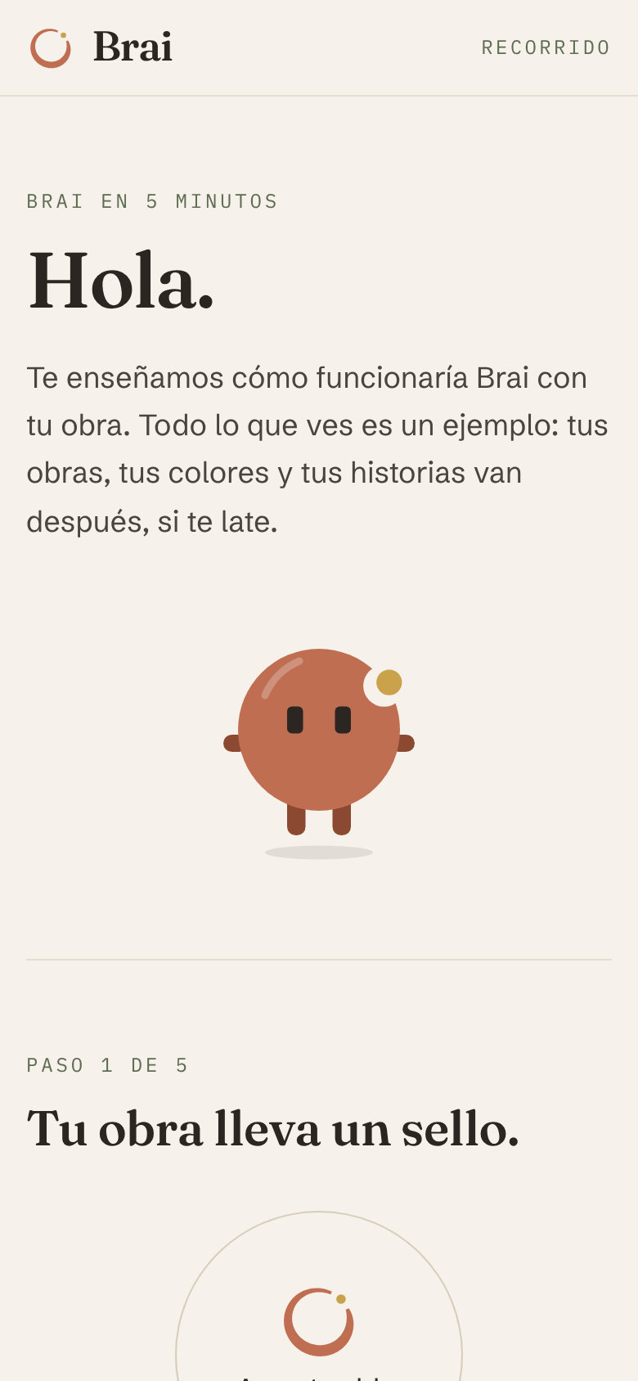
Brai en 5 minutos, con su nombre
PARA LA REUNIÓN CON UN ARTISTA
1
Tu obra lleva un sello
2
Tu comprador la pone a su nombre
3
Tú sabes quién la tiene
4
Cuánto cuesta, con tus números
5
Queremos que seas fundador
Link: /recorrido?para=Nombre del artista. El nombre vive solo en esa pestaña: no se publica.

Slide 11
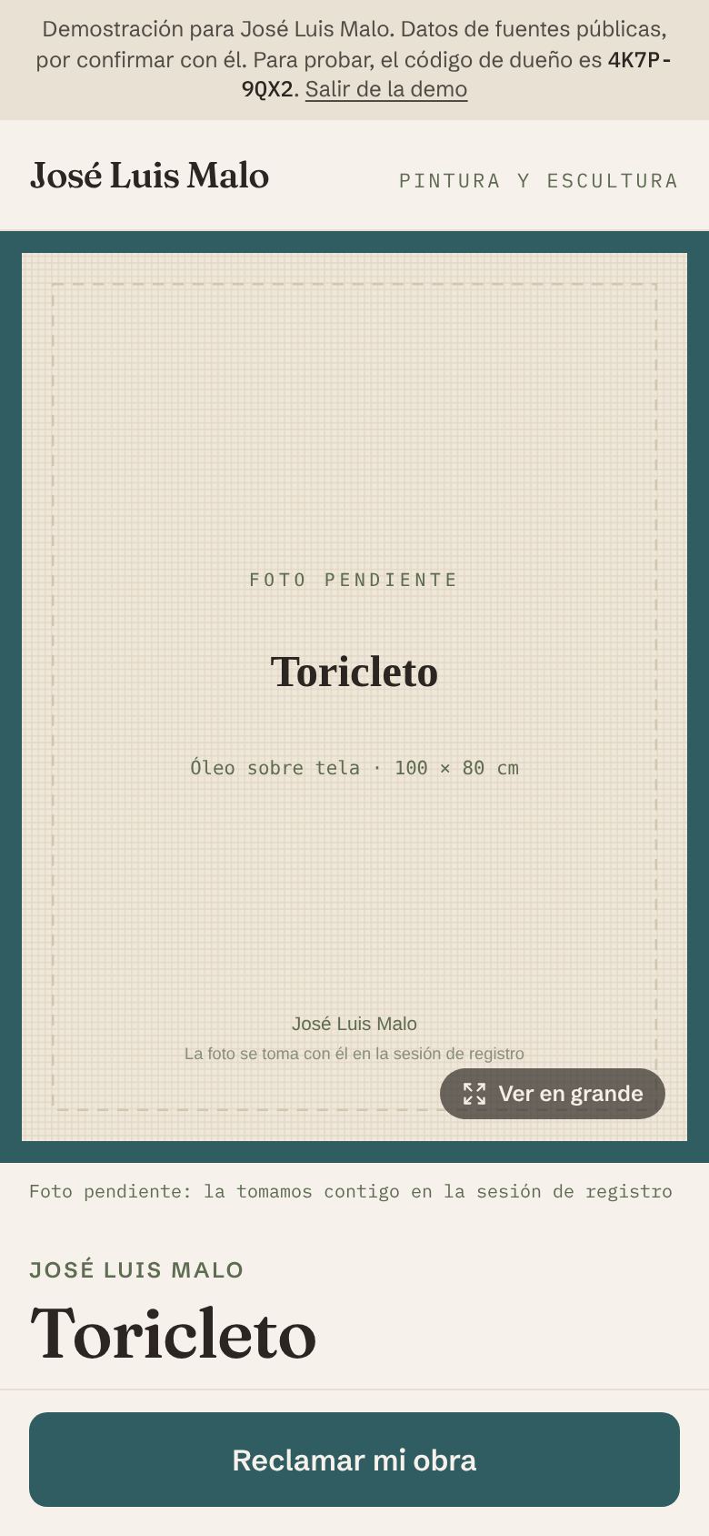
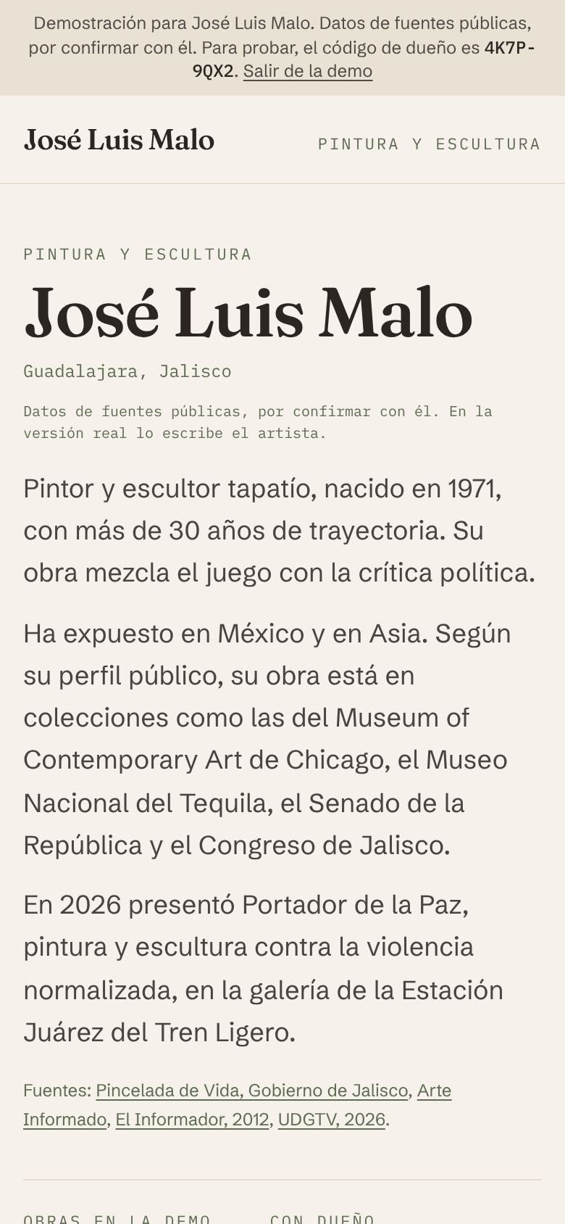
Sus obras reales, con su fuente
DEMO PARA JOSÉ LUIS MALO
Títulos, técnica y medidas de fuentes públicas. Lo que no tiene fuente dice "Por confirmar".
Ningún dueño inventado sobre una obra real.
Fotos pendientes: solo con su permiso.
Link: braiart.vercel.app/jose-luis

Slide 12

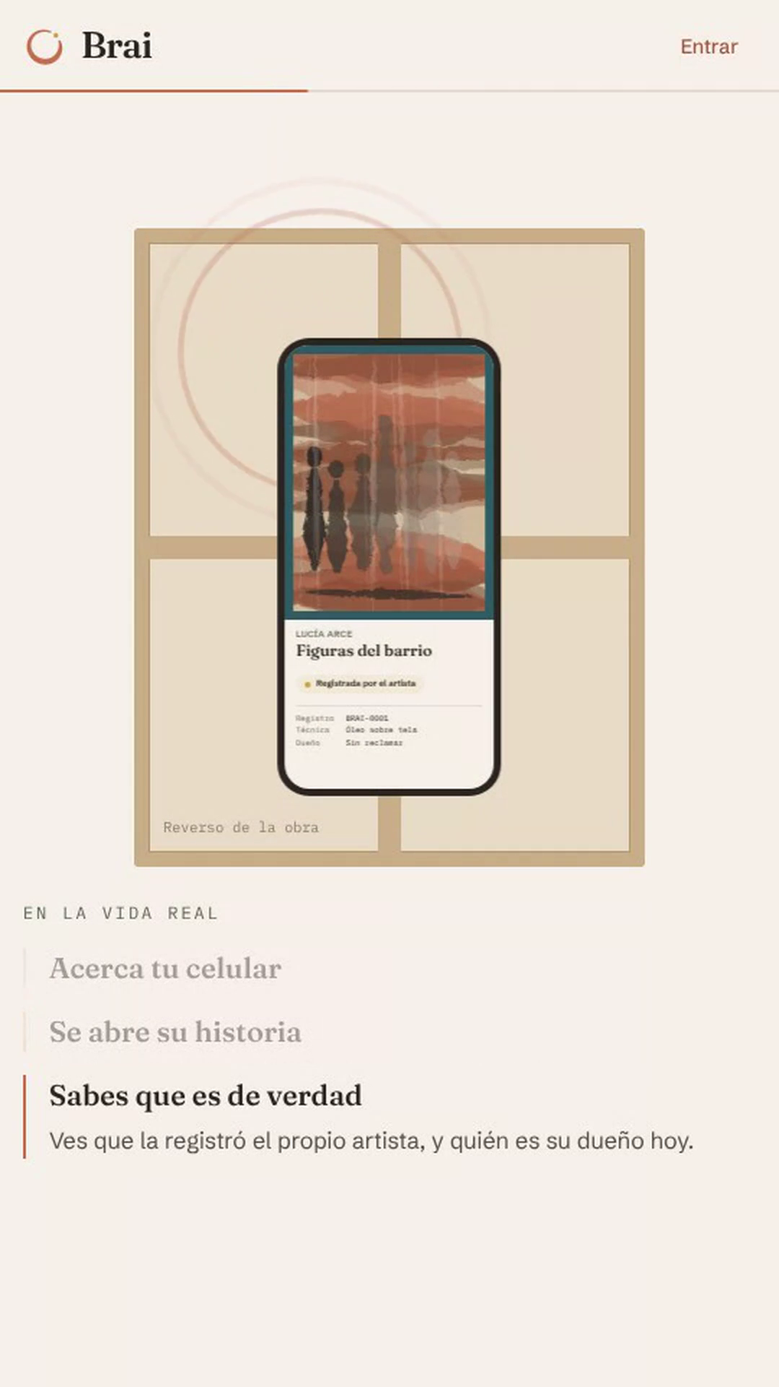
Lo que se ve en WhatsApp y en redes
PARA COMPARTIR
Imagen al pegar el link (1200 × 630)
Clip vertical de 10 s para el infomercial o un Reel

Slide 13
Todo vive en el mismo link de Vercel
/
Landing
/o/7KQ2X
Página de una obra (código de dueño 4K7P-9QX2)
/panel
Panel del artista
/jose-luis
Demo para José Luis Malo
/recorrido?para=Nombre
Recorrido de 5 minutos
/marca
Kit de marca y Punto
/imprimir/7KQ2X
Piezas en tamaño real

